Slide 1
PHP Framework
Desarrollo de Tecnologías Emergentes
Universidad de Alcalá
2018-2019
Lucía Escribano, Ignacio Garrido, Adolfo Moratalla,
Miguel Hernández, Sandra Bravo.

Slide 2



Slide 3
Índice
Descripción del tipo de tecnología
Fuentes de información
Cursos no gratuitos
Cursos gratuitos
Ayudas económicas para estudiar las tecnologías
Recursos para implementar las tecnologías
Conclusiones

Slide 4
Descripción de la tecnología
PHP: lenguaje de programación multiplataforma.
Framework: esquema o estructura que se establece y se aprovecha para desarrollar y organizar un software.

Slide 5
Descripción del la tecnología
VENTAJAS DE USAR UN FRAMEWORK:
Patrones de diseño (Modelo Vista Controlador): permite estructurar la aplicación.
Librerías: facilitan funciones repetitivas.
Seguridad: gran apoyo y testing por parte de los desarrolladores.
Código limpio y ordenado: gracias al patrón de diseño.
Código mantenible: reutilización de código.
Buenas prácticas: crecer como desarrolladores.
Comunidad: para sugerir mejoras.
Integración con otras herramientas: se puede integrar con otros frameworks.

Slide 6

Fuentes de Información Tecnología general: PHP
Herramientas utilizadas: Buscador de la UAH y Google
PHP and MySQL Web Development: A Beginner’s Guide
Desarrollo Web con PHP y MySQL. 5ª ed. (Anaya)
Manual de PHP

Slide 7
Fuentes de Información Tecnología específica: Yii
Herramientas utilizadas: Buscador de la UAH y Google
Web Application Development with Yii 2 and PHP
Guía Definitiva de Yii 2.0
Yii Tutorial

Slide 8
Fuentes de Información Tecnología específica: Laravel
Herramientas utilizadas: Buscador de la UAH y Google
Documentación oficial Laravel
Manual de Laravel 5
Laravel: Up & Running

Slide 9



Cursos NO gratuitos Tecnología general: PHP
Herramientas utilizadas: Google y Google Scholar
Nombre: Curso de PHP
Duración: 150 horas
Posibilidad de prácticas: sí
Precio: no disponible
Nombre: PHP 7 Y MYSQL
Duración: 20 horas más trabajo personal.
Posibilidad de prácticas: no
Precio: 15€
Nombre: Aplicaciones web con PHP
Duración: no especificado
Posibilidad de prácticas: no
Precio: 1600 euros

Slide 10



Cursos NO gratuitos Tecnología específica: Yii
Herramientas utilizadas: Google y Google Scholar
Nombre: Curso de Desarrollo Backend con PHP y Yii 2
Duración: 10 horas
Posibilidad de prácticas: No
Precio: 7€ / mes
Nombre: Learning Path: Yii 2: Applications with PHP
Duración: 10 horas
Posibilidad de prácticas: no
Precio: 13€
Nombre: Desarrollar aplicaciones Web con Yii 2
Duración: 14 horas
Posibilidad de prácticas: no indicado
Precio: 3500€

Slide 11



Cursos NO gratuitos Tecnología específica: Laravel
Herramientas utilizadas: Google y Google Scholar
Nombre: Curso básico de Laravel
Duración: 7 horas
Posibilidad de prácticas: no
Precio: 10€/mes
Nombre: Desarrollo de aplicaciones Web con Laravel
Duración: 35 horas
Posibilidad de prácticas: no
Precio: 99€
Nombre: Curso de Laravel 5.5
Duración: 7 horas
Posibilidad de prácticas: no
Precio:10€

Slide 12
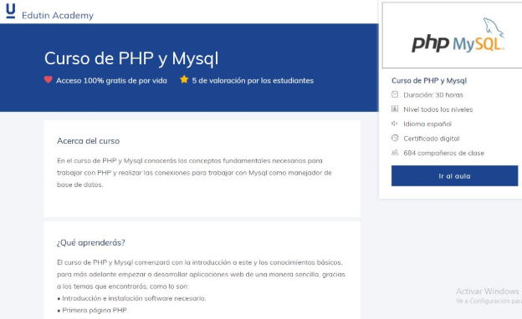
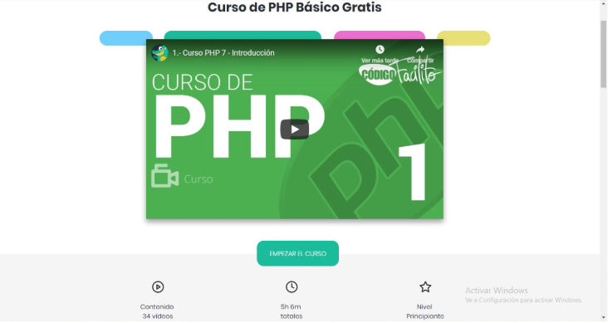
Cursos gratuitos Tecnología general: PHP
Herramientas utilizadas: Buscadores y metabuscadores

Slide 13
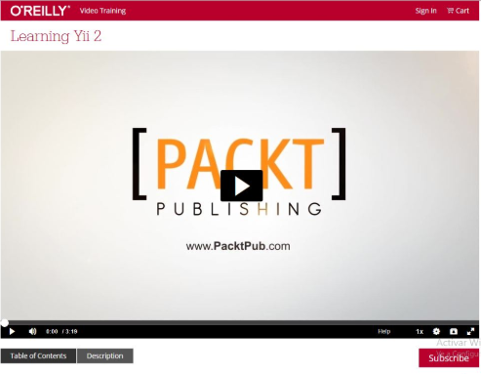
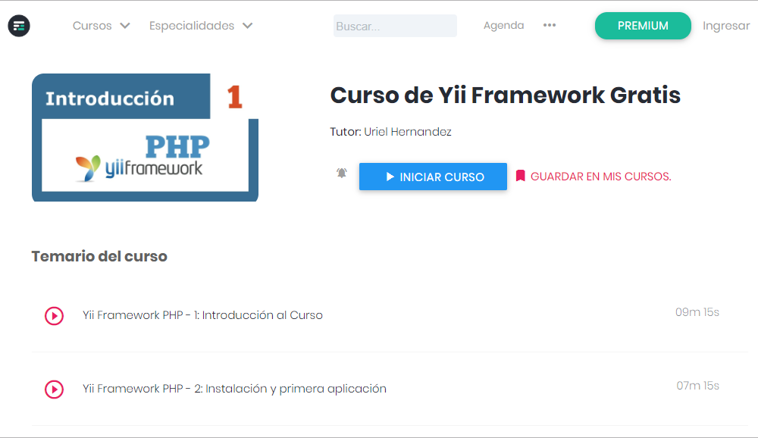
Cursos gratuitos Tecnología específica: Yii
Herramientas utilizadas: Buscadores y metabuscadores

Slide 14
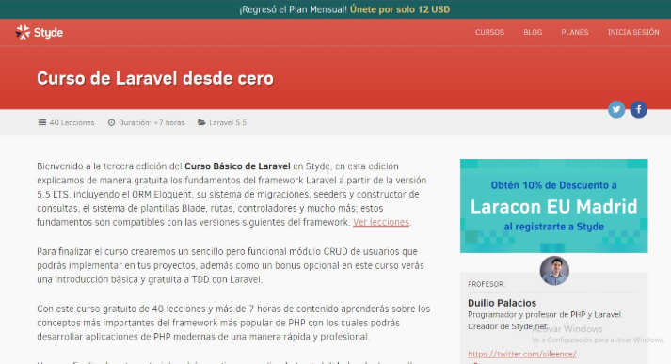
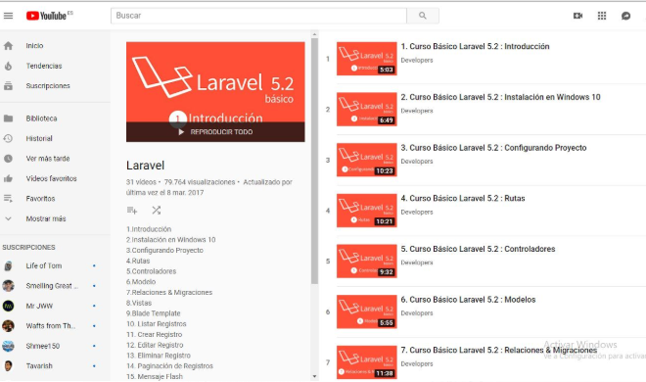
Cursos gratuitos Tecnología específica: Laravel
Herramientas utilizadas: Buscadores y metabuscadores

Slide 15
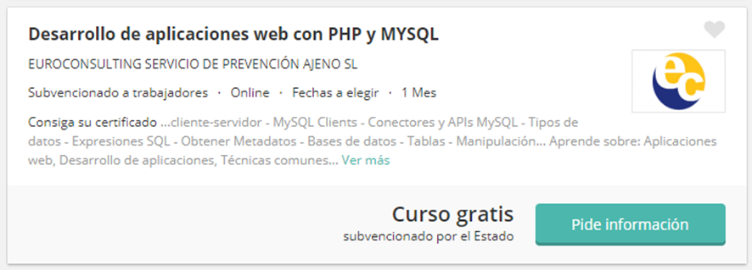
Ayudas económicas para estudiar las tecnologías

Slide 16
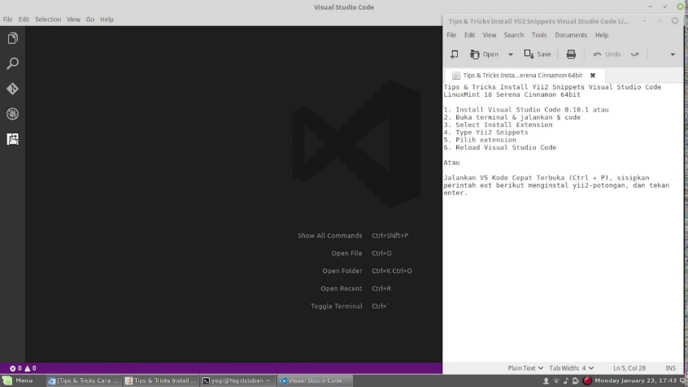
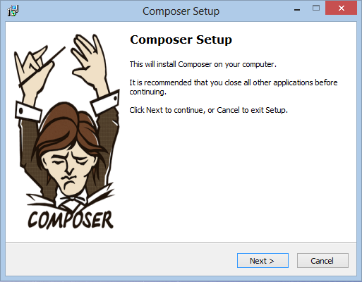

Recursos para implementar las tecnologías Tecnología específica: Yii
Herramientas utilizadas: Google
GRATUITOS
2. NO GRATUITOS

Slide 17
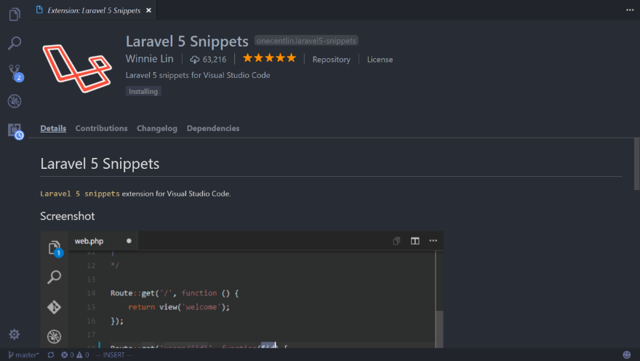
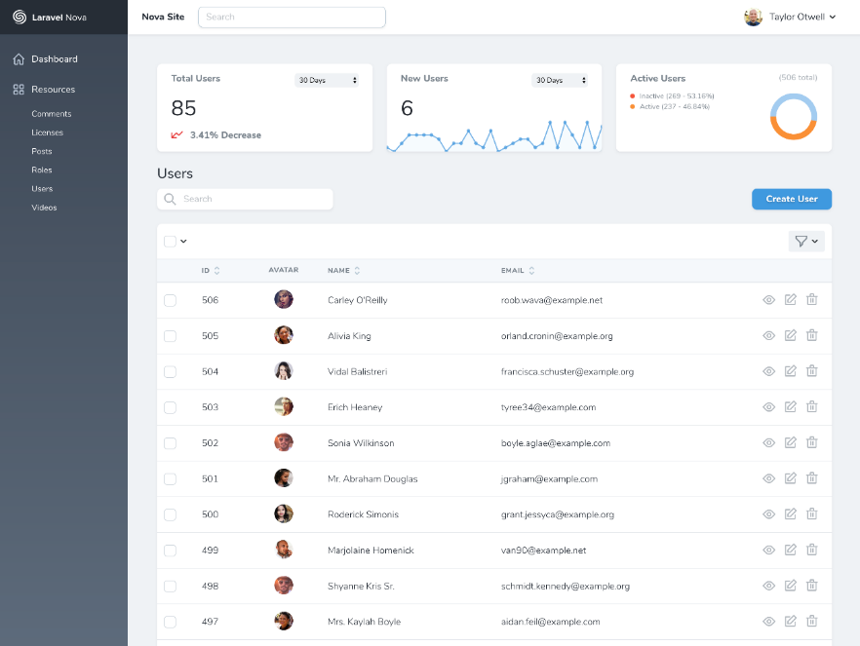
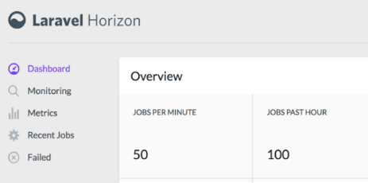
Recursos para implementar las tecnologías Tecnología específica: Laravel
Herramientas utilizadas: Google
2. NO GRATUITOS
GRATUITOS

Slide 18
CONCLUSIONES
MUCHAS GRACIAS

